Slide 1
目标检测的实现
课件：目标检测框架和基本概念
杭州钛比科技有限公司
www.terabits.cn

Slide 2
课程目标
学习完本课程后，你将能够：
了解主流的深度学习框架
了解目标检测特有的基本概念

Slide 3
深度学习框架
  Theano
  TensorFlow
  MXNet
  Keras
  Pytorch
  Caffe
目标检测基本概念
  IoU计算
  NMS操作
  感受野
  空洞卷积
  评价指标mAP

Slide 4
/01
深度学习框架

Slide 5
深度学习框架
近几年，随着深度学习的爆炸式发展，相关理论和基础架构得到很大突破。
介绍几个著名的深度学习框架：
  Theano
  Tensorflow
  MXNet
  Keras
  PyTorch
  Caffe
Notes:
近几年，随着深度学习的爆炸式发展，相关理论和基础架构得到很大突破，它们奠定了深度学习繁荣发展的基础。
这其中涌现了几个著名的深度学习框架，下面将分别简单介绍这几个框架。

Slide 6

Theano
Theano库：
  由LISA集团（现MILA）在加拿大蒙特利尔大学开发
  BSD许可证下的开源项目，是一个Python库
  用于定义、优化和计算数学表达式
  采用GPU加速，计算速度大幅提升
  第一个Python深度学习框架
  逐渐被TensorFlow取代
  2018年后不再更新维护
Theano官方网站：https://theano-pymc.readthedocs.io/
Notes:
Theano由 LISA集团(现 MILA）在加拿大魁北克的蒙特利尔大学开发,是在BSD许可证下发布的开源项目,它是用一位希腊数学家的名字命名的。
Theano是一个 Python库，可用于定义、优化和计算数学表达式，特别是多维数组(numpy.ndarray)。在解决包含大量数据问题的时候，使用Theano编程可实现比C语言编程更快的运行速度。通过GPU加速,Theano甚至可以比基于CPU计算的C语言快好几个数量级。Theano结合CAS (Compuer Algebra System，计算机代数系统）和优化编译器，还可以为多种数学运算生成定制的C语言代码。对于处理包含重复计算的复杂数学表达式任务,计算速度很重要，因此这种CAS和优化编译器的组合非常有用。对于需要将每种不同的数学表达式都计算一遍的情况，Theano可以最小化编译/解析计算量,但仍会给出如自动微分那样的符号特征。
在过去很长一段时间里，Theano是深度学习开发与研究的行业标准。出身学界的Theano最初是为学术研究而设计的，这使得深度学习领域的许多学者至今仍在使用Theano。但随着TensorFlow在谷歌的支持下强势崛起,Theano日渐式微，使用的人越来越少。其中标志性事件是Theano的创始者之一Ian GoodFellow放弃Theano转去谷歌开发TensorFlow 了。
2017年9月28日,在 Theano 1.0正式版发布前夕，LISA 实验室负责人、深度学习三巨头之一的Yoshua Bengio宣布 Theano将停止开发:“Theano is Dead.”尽管
Theano将退出历史舞台,但作为第一个Python深度学习框架，它很好地完成了自己的使命——为深度学习研究人员早期拓荒提供了极大的帮助,同时也为之后深度学习框架的开发奠定了基本设计方向:以计算图为框架的核心，采用GPU加速计算。
对于深度学习新手可以使用Theano做入门练习，但对于职业开发者，建议使用TensorFlow。

Slide 7
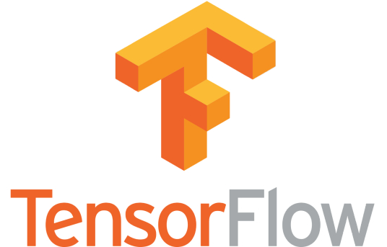
TensorFlow
TensorFlow框架：
  基于Google在2011年开发的基础架构DistBelief构建
  应用于所有实现机器学习的Google应用程序
  继承了Theano的开发者与设计理念
  支持多种编程语言，如C++，Java，Go，R等
  支持多种运行平台和多版本Windows操作系统
  当前最流行的深度学习框架
TensorFlow注意事项：
  接口不断迭代，版本不兼容问题
  底层运行机制复杂
  同一功能实现方法良莠不齐
  较多难以理解的抽象概念
TensorFlow官方网站：https://tensorflow.google.cn/
Notes:
TensorFlow是Google Brain团队基于Google在2011年开发的深度学习基础架构DistBelief构建的。Google在其所有的应用程序中都使用TensorFlow实现机器学习，例如使用Google照相机和Google语音搜索功能，就间接使用了 TensorFlow模型。
TensorFlow在很大程度上可以看作 Theano的后继者，这不仅因为它们有很大一批共同的开发者，还因为它们拥有相近的设计理念，都基于计算图实现自动微分系统。TensorFlow使用数据流图进行数值计算，图中的节点代表数学运算，图中的边代表在这些节点之间传递的多维数组。
TensorFlow编程接口支持Python和 C++，TensorFlow 1.0版本开始支持Java、Go、R和 Haskell API的 Alpha版本。此外,TensorFlow还可以在Google Cloud和AWS中运行。TensorFlow支持 Windows 7、 Windows 10和 Windows Server 2016系统。因为TensorFlow使用C++ Eigen库，所以可以在ARM架构上编译和优化。这也就意味着用户可以在各种服务器和移动设备上部署自己的训练模型，无须执行单独的模型解码器或者加载Python解释器。
作为当前最流行的深度学习框架，TensorFlow获得了极大的成功，但在学习过程中读者也需要注意下面一些问题。
1）因为TensorFlow的接口在不断地快速迭代，并且版本之间不兼容，所以在开发和调试过程中可能会出现问题，例如开源代码无法在新版的TensorFlow上运行。
2）想学习 TensorFlow底层运行机制的读者需要做好心理准备，TensorFlow在GitHub代码仓库的总代码量超过100万行，系统设计比较复杂，这将是一个漫长的学习过程。
3）在代码层面，对于同一个功能，TensorFlow提供了多种实现,这些实现良莠不齐,使用中还有细微的区别,请读者注意选择。另外，TensorFlow创造了图、会话、命名空间、PlaceHolder等诸多抽象概念,对普通用户来说较难理解。凭借 Google强大的推广能力，TensorFlow已经成为当今最火的深度学习框架,不完美但是最流行。因为各公司使用的框架不统一，所以我们有必要多学习几个流行框架作为知识储备，TensorFlow无疑是一个不错的选择。

Slide 8

MXNet
MXNet框架：
  由亚马逊科学家李沐及团队开发
  类似Theano和TensorFlow的数据流图
  支持多GPU架构
  类似Lasagne和Blocks的高级别模型构建块
  提供多种编程语言接口
  超强分布式、内存/显存优化能力
  分布式环境下明显由于其他框架
  适合云平台使用
MXNet缺点：
  推广力度不够，接口文档不完善
  文档比较混乱
MXNet官方网站： https://mxnet.apache.org/
Notes:
MXNet是亚马逊首席科学家李沐带领团队开发的深度学习框架，拥有类似Theano和 TensorFlow的数据流图,为多GPU架构提供了良好的配置，拥有类似Lasagne和Blocks的高级别模型构建块,可以在我们需要的任何硬件上运行(包括手机)。除了支持Python, MXNet同样提供了对R、Julia、C++、Scala、Matlab、Go和 Java的接口。MXNet 因其超强的分布式、内存/显存优化能力受到开发者的欢迎。同样的模型，MXNet 往往占用的内存和显存更小，在分布式环境下，MXNet展现出了明显优于其他框架的扩展性能。
MXNet的缺点是推广力度不够、接口文档不完善。虽然MXNet版本快速迭代,但官方API文档却长时间未更新，导致新用户难以掌握新版本的MXNet，而老用户又需要查阅源码才能真正理解 MXNet 接口的用法。MXNet文档比较混乱,不太适合新手入门,但其分布性能强大,语言支持比较多,比较适合在云平台使用。

Slide 9
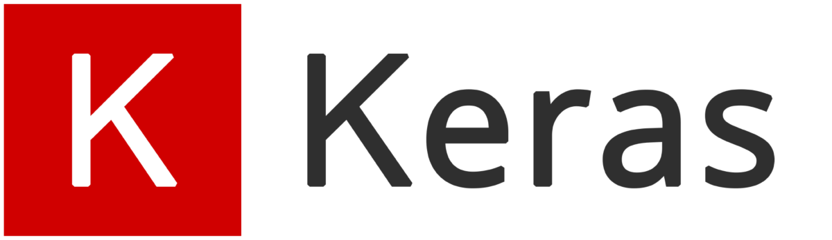
Keras
Keras API：
  高层神经网络API，由Python编写，TensorFlow、Theano及CNTK作为后端
  最容易上手的深度学习框架，提供一致且简洁的API
  构建于第三方框架上，封装为各种接口减少工作量
Keras缺点：
  为了屏蔽后端差异性进行层层封装，丧失灵活性
  过度封装使程序运行缓慢
Keras官方网站：https://keras.io/
Notes:
Keras是一个高层神经网络API,使用Python编写，并将TensorFlow、Theano及CNTK作为后端。Keras为支持快速实验而生,能够快速实现开发者的想法。Keras目前是最容易上手的深度学习框架,它提供了一致且简洁的API,能够极大减少一般应用下用户的工作量。
相比于深度学习框架，Keras更像是一个深度学习接口,它构建于第三方框架之上。Keras的缺点很明显:过度封装导致丧失了灵活性。Keras最初作为Theano的高级API,后来增加了TensorFlow和 CNTK作为后端。为了屏蔽后端的差异性，Keras提供了一致的用户接口并做了层层封装，导致用户在新增操作或是获取底层的数据信息时过于困难。同时，过度封装也使得Keras 的程序运行十分缓慢,许多 Bug都隐藏于封装之中。在绝大多数场景下，Keras是本文介绍的所有框架中运行最慢的。
学习Keras十分容易，但是很快就会遇到瓶颈，因为它不够灵活。另外,在使用Keras的大多数时间里，用户主要是在调用接口，很难真正学习到深度学习的内容。
Keras的过度封装使其并不适合新手学习(无法理解深度学习的真正内涵)，故不推荐。

Slide 10

PyTorch
PyTorch框架：
  由Facebook AI研究院基于Torch推出
  Python优先的深度学习框架
  设计追求最少的封装
  GPU加速基础上实现张量和动态神经网络
  Facebook AI研究院推广支持，持续开发更新
  动态图，可扩展性强，相当简洁方便
PyTorch官方网站：https://pytorch.org/
    TensorFlow“Make it complicated”
    Keras“Make it complicated and hide it”
    PyTorch “Keep it simple and stupid”
Notes:
PyTorch是一个Python优先的深度学习框架，设计追求最少的封装，能够在强大的 GPU 加速基础上实现张量和动态神经网络。
PyTorch提供了完整的使用文档、循序渐进的用户指南，作者亲自维护PyTorch论坛,方便用户交流和解决问题。Facebook人工智能研究院FAIR对 PyTorch的推广提供了大力支持。作为当今排名前三的深度学习研究机构,FAIR的支持足以确保PyTorch获得持续开发、更新的保障,不至于像一些个人开发的框架那样昙花一现。如有需要,我们也可以使用Python软件包(如NumPy、SciPy 和 Cython）来扩展PyTorch。相对于TensorFlow，PyTorch 的一大优点是它的图是动态的,而TensorFlow框架是静态图,不利于扩展。同时,Pytorch非常简洁，方便使用。后续的实验中，我们选取PyTorch为主要的实现框架。
如果说TensorFlow的设计是“ Make it complicated”, Keras的设计是“Make it complicated and hide it”，那么PyTorch的设计则真正做到了“Keep it simple,stupid”。

Slide 11

Caffe
Caffe框架：
  由伯克利大学贾杨清基于C++编写，提供命令行工具及Matlab和Python接口
  流行的深度学习框架之一
  不支持多机、跨平台、可扩展性差
Caffe注意事项：
  大量依赖库的版本问题
  实现新的层用C++代码，运行在GPU上需要同时使用CUDA
Caffe2
  出自Facebook AI研究院，贾杨清仍是主要贡献者
  优化运行速度、跨平台、可扩展性等
  设计上与TensorFlow相似，目前已并入PyTorch
Caffe官方网站：http://caffe.berkeleyvision.org/
Notes:
Caffe是基于C++编写的深度学习框架,作者是伯克利大学的贾杨清,源码开放(具有Licensed BSD)并提供了命令行工具以及 Matlab和 Python 接口。
Caffe 一直是深度学习研究者使用的框架，很多研究人员在上面进行开发和优化,因而有了不少沉淀,因此Caffe也是流行的深度学习框架之一。尽管如此,Caffe也存在不支持多机、跨平台、可扩展性差等问题。初学使用Caffe还需要注意下面两个问题。
1)Caffe的安装过程需要大量的依赖库,因此涉及很多安装版本问题,初学者须多加注意。
2）当用户要实现一个新的层，就需要用C++实现它的前向传播和反向传播代码，而如果想要新层运行在GPU上，则需要同时使用CUDA实现这一层的前向传播和反向传播。
Caffe2出自Facebook人工智能实验室与应用机器学习团队,贾杨清仍是主要贡献者之一。Caffe2在工程上做了很多优化,比如运行速度、跨平台、可扩展性等,它可以看作 Caffe 更细粒度的重构,但在设计上，Caffe2其实和TensorFlow更像。目前 Caffe2代码已开源并入了PyTorch。
在工业界和学术界仍有很多人使用Caffe，而 Caffe2的出现给我们提供了更多的选择。

Slide 12
/02
目标检测基本概念

Slide 13
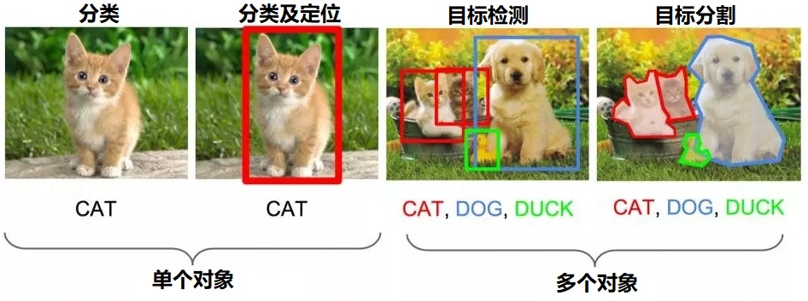
目标检测基本概念
目标检测是多任务算法：
  确定目标分类
  确定目标位置
核心概念词：
  IoU计算
  NMS操作
  感受野
  空洞卷积
  评价指标mAP
Notes:
这一节我们将目光集中在目标检测的核心概念上，为之后剖析主流目标检测算法做铺垫。首先回顾一下图像分类与目标检测的区别，如图所示，我们不仅要通过算法判断图中是不是猫（分类问题），还要再图像中标记它的位置，用方框把猫圈起来，这就是目标检测问题。
目标检测算法实际上是多任务算法：一个任务是确定目标的分类；另一个任务是确定目标位置。而图像分类算法则是单任务算法，只需要进行分类。
目前，目标检测算法的发展比较成熟，近几年更是涌现了许多非常优秀的算法。目标检测算法主要有两类代表类型：一阶段的代表算法是SSD和YOLO系列；两阶段的代表算法是Faster R-CNN。这两类算法的主要区别在于，一阶段直接基于网络提取的特征和预定义的锚进行目标检测，而两阶段则是先通过网络提取的特征和预定义的锚学习得到候选框，然后基于候选框的特征进行目标检测。
下面介绍目标检测算法中的几个重要的概念。

Slide 14
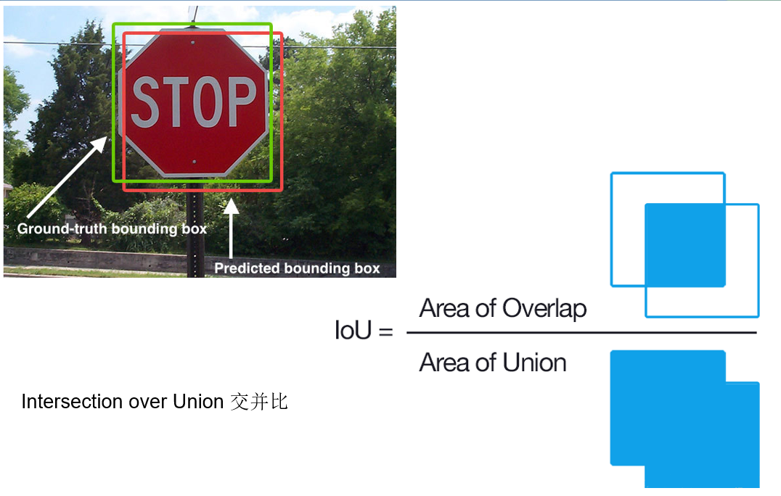
IoU计算
IoU(Intersection over Union，交并比)计算：
  比较真值框(ground-truth bounding box)和预测框(predicted bounding box)的距离、重叠面积等
  真值框与预测框相交面积除以相并面积
  反映检测效果
  尺度不变性
Notes:
如何判断目标检测算法的性能？
比较容易想到的一种方式是通过比较真值框(ground-truth bounding box)和预测框(predicted bounding box)的距离、重叠面积等来判断。IoU(Intersection over Union，交并比)是一种在特定数据就中检测相应物体准确度的标准，恰好可以实现上述目的，可以很好地反映检测效果。IoU的计算逻辑非常简单，就是两个框相交的面积除以两个框相并的面积，如图所示。此外，IoU还有一个很好的特性就是尺度不变性，也就是对尺度不敏感（scale invariant）。（检测目标大小不会影响交并比计算）

Slide 15
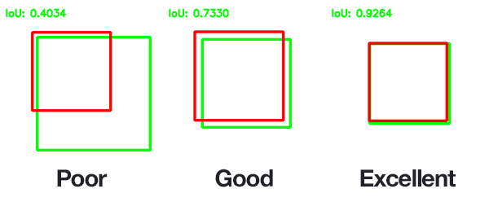
IoU计算
IoU计算：
  目前使用最广泛的检测框损失函数
  一般阈值设为0.5
  GIoU、DIoU、CIoU等
Notes:
说到这里，有一些读者可能会有疑惑，那所谓的真值框是从哪里来的呢？对于任何一个训练数据集或测试数据集来说，至少包含两大类数据：一类是图像本身；另一类包含待检测对象的坐标（即标签）。我们的目标是构建一个目标检测算法，在测试集上进行测试，如果IoU的值大于0.5，通常来说这个测试的效果是不错的；如果IoU的值小于0.5，那么很明显目标检测的效果不太理想。如果IoU的值在0.7左右，则说明真值框和预测框的位置已经很接近了；如果IoU的值在0.9左右，则说明目标检测算法在测试集上的效果非常优秀。IoU是目前目标检测领域使用最广泛的检测框损失函数。
在IoU基础上进行优化，衍生了GIoU、DIoU、CIoU等计算方式。我们在后续实验，训练模型的过程中一般设IoU阈值为0.5，即IoU大于0.5归为成功检测，IoU小于0.5的归为失败检测，当然也可以根据不同需要调整IoU的值。

Slide 16
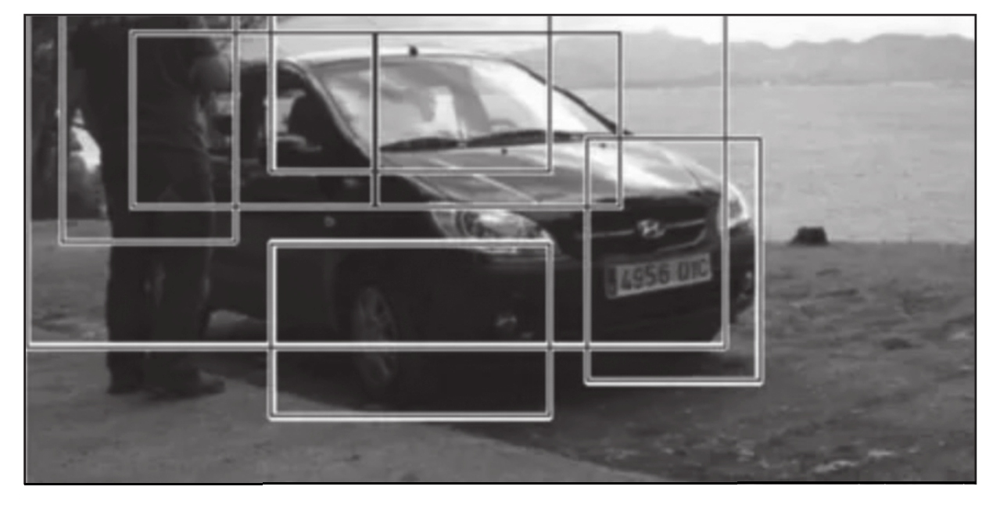
NMS操作
NMS(Non Maximum Suppression,非极大值抑制)操作:
  常用的后处理操作
  针对某一个目标判断检测框有效性
Notes:
NMS(Non Maximum Suppression,非极大值抑制）是目前检测算法常用的后处理操作，在目标检测算法中，我们希望每个目标都有一个预测框可以准确地圈出目标的位置并给出预测类别。检测模型的输出预测框之间可能存在重叠，比如图中针对某一个目标可能存在多个“车辆”的矩形框，此时我们需要判断哪些框有用，哪些框无用，如图所示。
想定位一辆车，算法找出了一堆方框，我们需要筛出哪些矩形框是没用的。非极大值抑制的方法是先假设有6个矩形框，根据分类器的分类概率排序，从小到大属于车辆的概率分别为A、B、C、D、E、F。
从最大概率矩形框F开始，依次判断A～E与F的重叠度IoU是否大于某个设定的阈值。假设B、D与F的重叠度超过阈值，则抛弃B、D，保留第一个矩形框F。
从剩下的矩形框A、C、E中，选择概率最大的E，然后判断E与A、C的重叠度，重叠度大于一定的阈值，则抛弃A、C，并标记E是我们保留下来的第二个矩形框。就这样一直重复上述过程，直到找到所有被保留下来的矩形框。

Slide 17
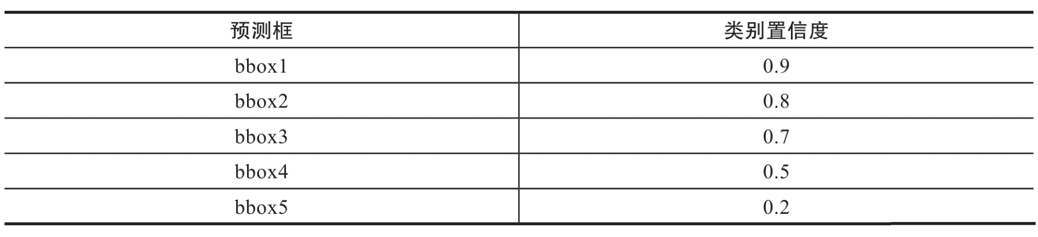
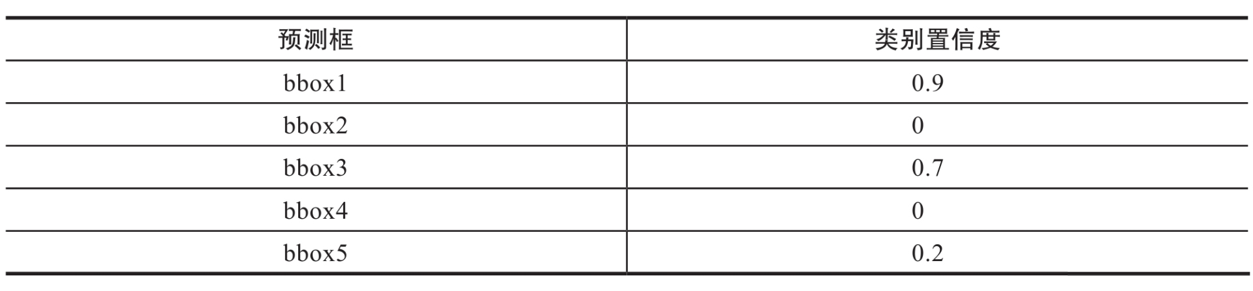
NMS操作
NMS计算:
Notes:
我们通过一个例子进行说明。上表中5个预测框已经按照类别置信度从大到小进行排序，首先选置信度最高的bbox1，与剩下非0置信度的预测框进行IoU计算，将IoU大于设定阈值（假设阈值为0.5）的预测框置信度设置为0，比如bbox1和bbox2的IoU大于0.5，则将bbox2的类别置信度置为0；bbox1和bbox3的IoU小于0.5，则不对bbox3进行操作；bbox1和bbox4的IoU大于0.5，则将bbox4的类别置信度置为0；bbox1和bbox5的IoU小于0.5，则不对bbox5进行操作。第一轮过滤后可得以下这个表，标记bbox1不再参与后续的NMS计算了。

Slide 18
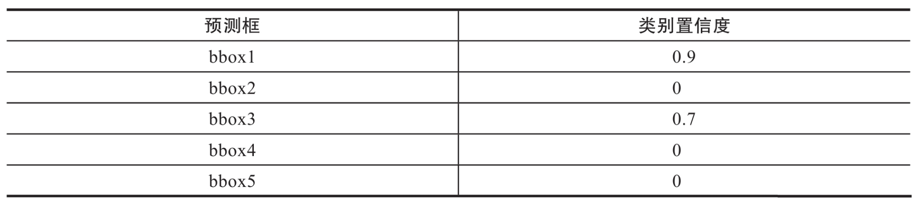
NMS操作
NMS计算
Notes:
接下来选择bbox1之外类别置信度最高的预测框，也就是bbox3，计算bbox3与其他剩余的类别置信度非0的预测框的IoU（不包括bbox1）。假设bbox3与bbox5的IoU大于0.5，则将bbox5的类别置信度置为0，这样就得到了最终过滤后的预测框bbox1和bbox3了。

Slide 19
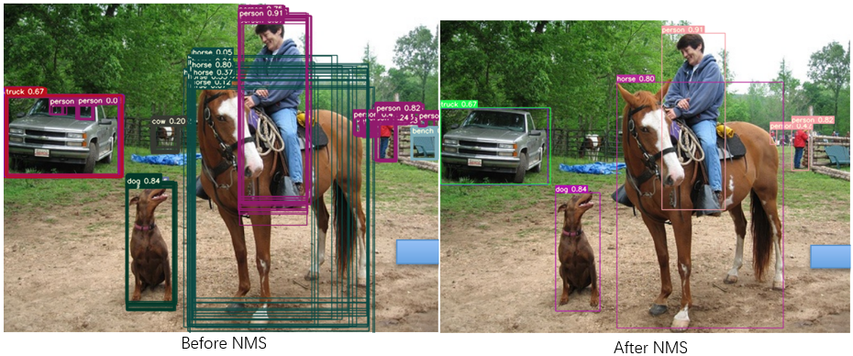
NMS操作
NMS操作效果如图：
Notes:
NMS操作效果如图。同样地，在传统NMS基础上还衍生出其他NMS操作，如带权重的NMS、考虑定位的NMS、自适应NMS等。

Slide 20
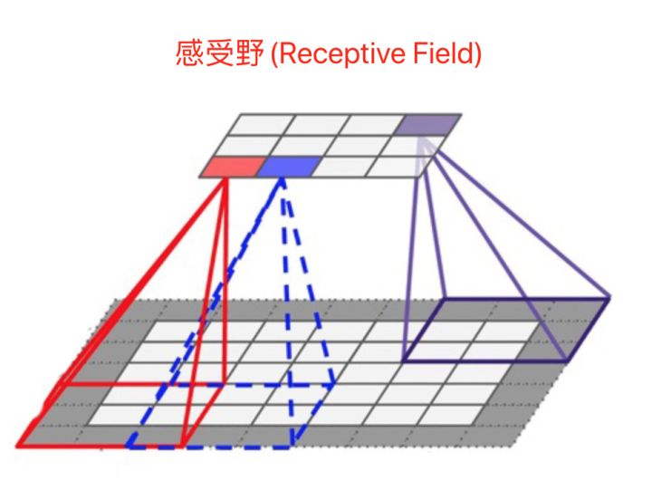
感受野
感受野（receptive field）：
  直观理解：视觉感受区域的大小
  CNN理解：决定某一层输出结果中一个元素对应输入层的区域大小
Notes:
感受野（receptive field）是卷积神经网络（CNN）中一个非常核心的概念。从直观上讲，感受野就是视觉感受区域的大小。在卷积神经网络中，感受野的定义是决定某一层输出结果中一个元素对应的输入层的区域大小。

Slide 21
感受野
卷积神经网络感受野示例:
  输入层大小为10×10
  共设计5个网络层
    前面4个是卷积层，卷积核大小3×3
    最后一个是池化层，大小为2×2
    所有步长（stride）均为1
  第一次卷积运算：
    输出1：8×8
    RF1=3
卷积核1
输出1
Notes:
为了更好地说明整个卷积神经网络的工作过程，下面用一个示例加以说明。假设输入层大小为10×10，一共设计了5个网络层，前面4个是卷积层，卷积核的大小为3×3，最后一个是池化层，大小为2×2，本次所有步长（stride）均为1。
注意：感受野在计算的时候不考虑“边界填充”，这是因为填充的边界已经不是输入层本身的内容了，感受野描述的是输出特征到输入层的映射关系，故不考虑padding操作。实际在建模过程中可能需要填充边界，原理一样，只是计算过程稍微复杂一些。
第一次卷积运算如图所示。
从图中可以看出，第一层网络输出的图像中，输出结果为8×8，输出1输出的每一个特征（即每一个像素）都受到输入层3×3区域内的影响，故第一层的感受野为3，即RF1=3（每一个像素值的输入层的3×3区域有关）

Slide 22
感受野
卷积神经网络感受野示例:
  第二次卷积运算：
    输出2：6×6
    RF2=5
卷积核1
输出1
卷积核2
输出2
Notes:
第二次卷积运算如下图所示。
从图中可以看出，经历两次卷积运算之后，输出图像为6×6，输出2输出的每一个特征（即每一个像素）都受到输出1 3×3范围的影响，而输出1中的这个3×3区域又受到输入层5×5范围的影响，故第二层的感受野为5，即RF2=5（每一个像素值与输入层的5×5的区域有关）。

Slide 23
感受野
卷积神经网络感受野示例:
  第三次卷积运算：
    输出3：4×4
    RF3=7
卷积核1
输出1
卷积核2
输出2
卷积核3
输出3
Notes:
第三次卷积运算如下图所示。
从图中可以看出，经历三次卷积运算之后，最终的输出图像为4×4，输出3输出的每一个特征（即每一个像素）都受到输出2 3×3范围的影响，而输出2中的3×3区域又受到输出1 5×5范围的影响，而输出1中5×5区域又受到输入层7×7范围的影响，故第三层的感受野为7，即RF3=7(每一个像素值与输入层的7×7区域有关)。

Slide 24
感受野
卷积神经网络感受野示例:
  第四次卷积运算：
    输出4：2×2
    RF4=9
卷积核1
输出1
卷积核2
输出2
卷积核3
输出3
卷积核4
输出4
Notes:
第四次卷积运算如下图所示。
从图中可以看出，经历四次卷积运算之后，最终的输出图像为2×2，输出4输出的每一个特征（即每一个像素）都受到输出3 3×3范围的影响，而输出3中的3×3区域又受到输出2 5×5范围的影响， 输出2中的5×5区域又受到输出1 7×7范围的影响，输出1中7×7区域又受到原始图像9×9范围的影响，故第四层的感受野为9，即RF4=9（每一个像素值与输入层的9×9区域有关）

Slide 25
感受野
卷积神经网络感受野示例:
  第五次池化运算：
    输出5：1×1
    RF5=10
池化核5
输出5
卷积核1
输出1
卷积核2
输出2
卷积核3
输出3
卷积核4
输出4
Notes:
第五次池化运算如图所示。
从图中可以看出，经历四次卷积运算和一次池化运算之后，最终的输出图像为1×1，输出5输出的每一个特征（仅一个像素）都受到输出4 2×2范围的影响，而输出4中的2×2区域受到输出3 4×4范围的影响，输出3中的4×4区域受到输出2 6×6范围的影响，输出2中的6×6区域受到输出1 8×8范围的影响，输出1中的8×8区域受到输入层10×10范围的影响，故第五层的感受野为10，即RF5=10(每一个像素值与输入层的10×10区域有关)

Slide 26
感受野
感受野的推导是一个递推的过程：
  RF1 = 3 = k1（第一层的感受野，永远等于第一个卷积核的尺寸大小） kn表示第n层（卷积/池化层）的核大小
  RF2 = 5 = k1 + (k2 - 1) = RF1 + (k2 - 1)
  RF3 = 7 = k1 + (k2 - 1) + (k3 - 1) = RF2 + (k3 - 1)
  RF4 = 9 = k1 + (k2 - 1) + (k3 - 1) + (k4 - 1) = RF3 + (k4 - 1)
  RF5 = 10 = k1 + (k2 - 1) + (k3 - 1) + (k4 - 1) + (k5 - 1) = RF4 + (k5 - 1)
当每一次卷积运算步长不为1时，感受野递推公式：
  RF_{n} = RF_{n-1} + (k_{n}-1) × stride_{n}
  stride_{n}表示第n次卷积的移动步长
  求解过程同样从RF1开始
有填充（padding）的情况：
  https://distill.pub/2019/computing-receptive-fields/
Notes:
感受野的推导是一个递推的过程，下面展示这一过程。
总结：感受野的求解是一个不断迭代的过程，因为第一层每一个像素的感受野始终是第一个卷积核的大小，所以RF1总是最先确定的。以此类推，逐步求出RF2、RF3、RF4、RF5。
上面的例子中所有的步长均为1，如果每一次卷积运算的步长不为1呢？同理，这里直接给出递推公式。
RF_{n} = RF_{n-1} + (k_{n}-1) × stride_{n}
其中stride_{n}表示第n次卷积的移动步长。求解过程也是从RF1开始的。

Slide 27
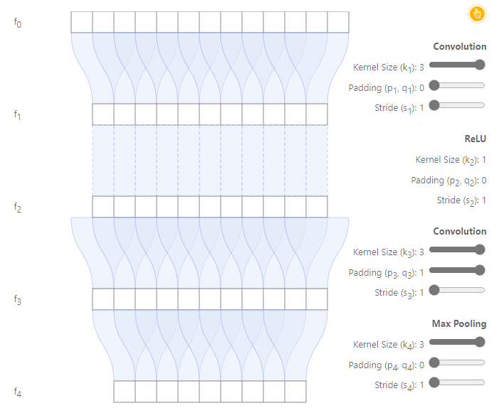
感受野
在线模拟计算感受野：
  https://distill.pub/2019/computing-receptive-fields/
感受野与特征图：
  深层网络特征图尺寸较小，感受野较大
  浅层网络特征图尺寸较大，感受野较小
  结合浅层特征与深层特征检测不同大小的目标
Notes:
此外，之前提到的padding（填充）也会对感受野产生影响，但由于padding仅进行边缘填充，因此仅对边缘像素产生影响。这里给出一个详细讲述感受野计算的网站，通过在线调整参数模拟计算更加直观地了解感受野的情况。
通过刚才的例子，不难发现深层的网络特征图尺寸较小，但对应在原始输入图像上的感受野就较大；而浅层网络特征图尺寸较大，对应的感受野较小。在目标检测任务中，常常结合浅层特征与深层特征，根据不同的感受野检测不同大小的目标。

Slide 28
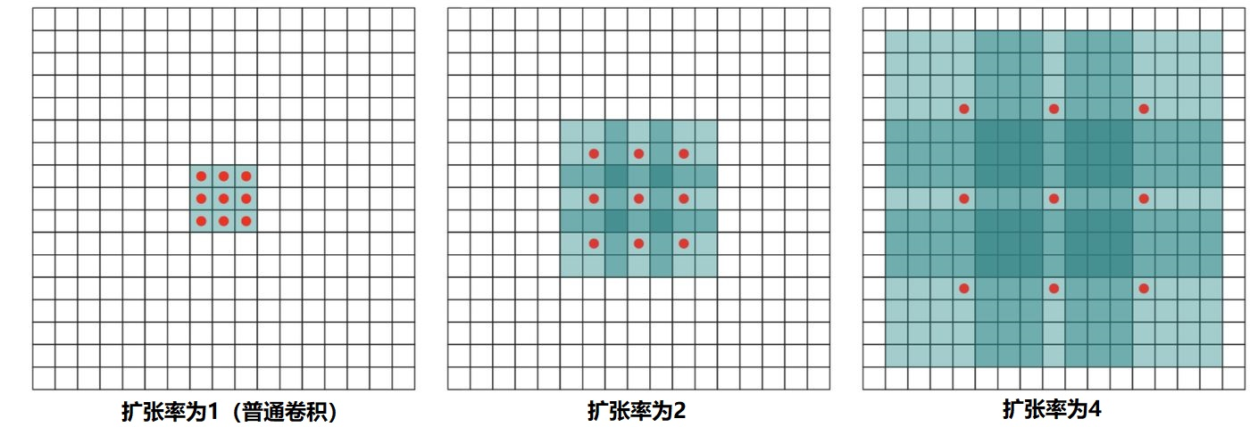
空洞卷积
空洞卷积（Dilated/Atrous Convolution,也称膨胀卷积）:
  增加感受野的同时保持特征图不变
  增加超参数扩张率（dilation rate），定义卷积核处理数据时各值的间距
  普通卷积操作扩张率为1，如下左图
  扩张率为2（下中图）与扩张率为4（下右图）
Notes:
常见的图像分割算法通常使用池化层和卷积层增加感受野，同时也缩小了特征图尺寸，再利用上采样还原图像尺寸。因为特征图缩小再放大的过程造成了精度上的损失，所以需要在增加感受野的同时保持特征图的尺寸不变，从而代替下采样和上采样操作，在这种需求下，空洞卷积就诞生了。
Dilated/Atrous Convolution（中文可称作空洞卷积或膨胀卷积）是在标准的卷积映射里注入空洞，以此来增加感受野，相比原来的正常卷积，空洞卷积额外增加了一个超参数：扩张率（dilation rate），该参数定义了卷积核处理数据时各值的间距（比如标准的卷积扩张率为1），如图所示。

Slide 29

空洞卷积
空洞卷积有如下两个作用：
  扩大感受野
    不丢失分辨率情况下扩大感受野
    检测大目标
    精确定位目标
  捕获多尺度上下文信息
    设置不同扩张率获得多尺度信息
Notes:
空洞卷积有如下两个作用：
1.扩大感受野：在深层网络中为了在增加感受野的同时降低计算量，总要进行下采样（比如使用池化层），这样虽然可以增加感受野，但也降低了空间分辨率。使用空洞卷积可以在尽量不丢失分辨率的情况下扩大感受野，在检测或者分割任务中尤为重要。一方面感受野大了可以检测大目标，另一方面分辨率高了可以精确定位目标。
2.捕获多尺度上下文信息：当设置不同的扩张率时，感受野就会不一样，便可以获取多尺度信息。多尺度信息在视觉任务中是非常重要的。
右边动图中卷积核仍为3×3（9个元素）但感受野是5×5。

Slide 30
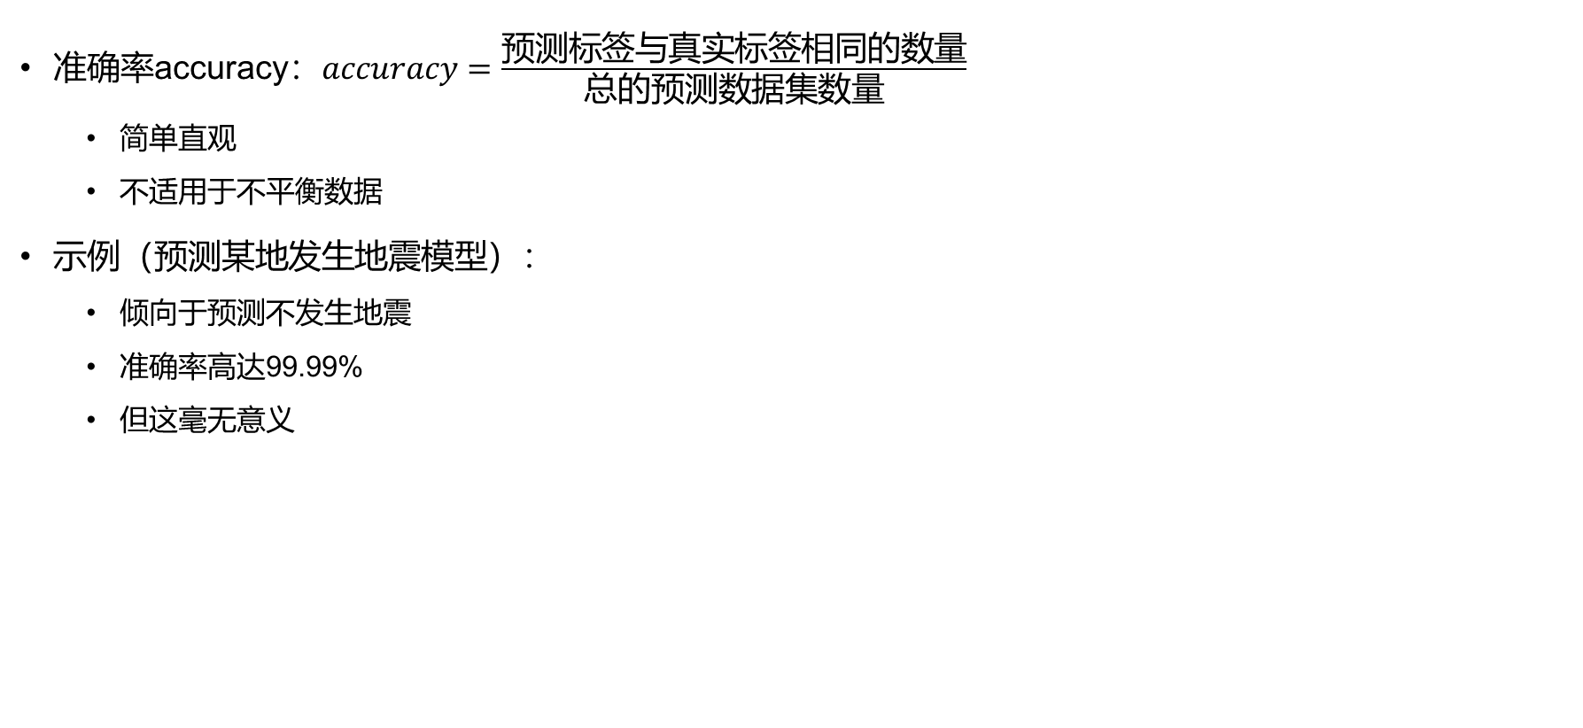
评价指标mAP
准确率accuracy：$accuracy=\frac{预测标签与真实标签相同的数量}{总的预测数据集数量}$
  简单直观
  不适用于不平衡数据
示例（预测某地发生地震模型）：
  倾向于预测不发生地震
  准确率高达99.99%
  但这毫无意义
Notes:
介绍mAP之前，我们先来听一个故事。
在日常生活中，我们经常用准确率来评价一个结果，例如100道题的考试做对98道，准确率为98%，意味着98道题的结果与正确答案相同，是一个相当不错的成绩。又比如彩票上的7位数字中对上了6位，准确率为6/7，可以去兑换一个大奖。
在机器学习与深度学习领域，同样地，准确率（accurancy）用于衡量验证集或测试集预测的标签与真实标签是否相等，数学公式为：
$$accuracy=\frac{预测标签与真实标签相同的数量}{总的预测数据集数量}$$
思考一下，这个指标是否可以真正衡量模型的准确性呢？我们来看一个示例。
假设有一个模型，可以预测某地当天是否会发生地震。根据我们的常识，由于在某一天内不会发生地震的概率可能性接近99.99%，模型会倾向于无脑地把所有的日子全部预测为不会发生地震，这样它的accuracy将会高达99.99%，只有在那0.01%的、会发生地震的日子是预测错的。这样的模型虽然accuracy非常高，但是没有任何意义。毕竟我们要的就是在这0.01%的日子把地震预测出来。
在这种情况下，accuracy显然是一个非常差的指标，它无法衡量一个模型的真实预测能力。对于不平衡的数据而言，我们需要一个更加科学的评价指标。

Slide 31
评价指标mAP
混淆矩阵（confusion matrix）：
  真实值是positive，模型任务是positive的数量（True Positive = TP）
  真实值是positive，模型任务是negative的数量（False Negative = FN）
  真实值是negative，模型任务是positive的数量（False Positive = FP）
  真实值是negative，模型任务是positive的数量（True Negative = TN）
根据以上4种情况对应的样本数构成混淆矩阵：
 |  | 真实值
 |  | Positive | Negative
预测值 | Positive | True Positive | False Positive
 | Negative | False Negative | True Negative
Notes:
对于上述的二分类问题（地震发生or不发生），我们可以引入混淆矩阵的概念，将样例根据其真实类别与分类器预测类别的组合划分为以下四种情况：
TP FN FP TN
将这四种情况对应的样本数填入，构成混淆矩阵。
注意，虽然我们可以把positive指定为二分类中的任意一者，但我们一般把更关心的情况指定为positive，比如“用户会流失”、“是垃圾邮件”、“是阳性肿瘤”、“将要发生地震”。
混淆矩阵是非常重要的概念，它被广泛应用于机器学习和深度学习领域中。

Slide 32
评价指标mAP
TP、TN、FP、FN分别表示其对应的样本数
根据混淆矩阵，我们可以很直观地比对原始数据和预测结果：
  总共有多少数据（四个格子的数字求和）；
  预测对的有多少（主对角线求和）；
  预测错的有多少（副对角线求和）；
  有多少实际上是positive（第一列求和）；
  有多少实际上是negative（第二列求和）；
  有多少被预测为positive（第一行求和）；
  有多少被预测为negative（第二行求和）。
  通过4和5的比例关系，我们可以知道这个数据集是否为非平衡的数据集
  通过6和7的比例关系，我们可以知道模型预测是否受到了非平衡样本的影响
 |  | 真实值
 |  | Positive | Negative
预测值 | Positive | TP | FP
 | Negative | FN | TN
Notes:
根据混淆矩阵，我们可以很直观地比对原始数据和预测结果。

Slide 33
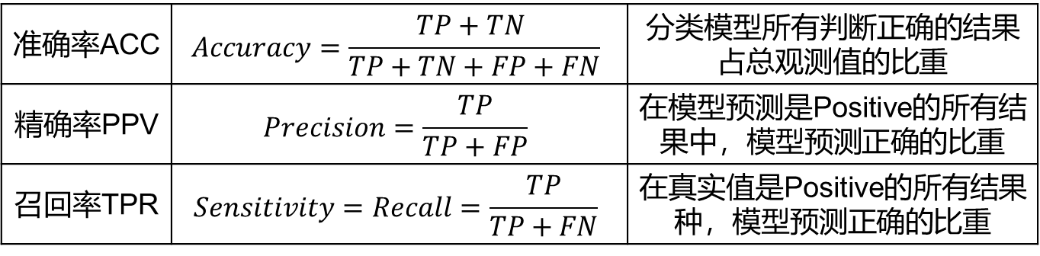
评价指标mAP
混淆矩阵二级指标：
  Accuracy，准确率，
  Precision，精确率，也称为精度，查准率
  Recall，召回率，也称为灵敏度(Sensitivity)，查全率
二级指标的计算公式如下：
准确率ACC | $$Accuracy=\frac{TP+TN }{TP+TN+FP+FN}$$ | 分类模型所有判断正确的结果占总观测值的比重
精确率PPV | $$Precision=\frac{TP}{TP+FP}$$ | 在模型预测是Positive的所有结果中，模型预测正确的比重
召回率TPR | $$Sensitivity=Recall=\frac{TP}{TP+FN}$$ | 在真实值是Positive的所有结果种，模型预测正确的比重
Notes:
显然，混淆矩阵中的四个值还不能直接反映模型的真实预测能力，我们引入混淆矩阵的二级指标：
Accuracy，准确率，指的是“预测正确的样本数÷样本数总数”，和日常认为的准确率概念一样。准确率的优点是比较简单直观。通常我们在如下情况的时候使用准确率：1.数据集是平衡的；2.我们要向对于机器学习与数据科学不熟悉的人解释我们的模型；3.每一类label对我们来说是一样重要的。因为准确率同时考虑了Positive samples和Negative samples。缺点也很明显，之前提到过的预测地震的例子就已经表明，它不适用于不平衡数据。
Precision，精确率或者精度，在信息检索领域，precision也被称为“查准率”。它指的是在我们预测为Positive的样本里面，有多少确实为Positive的。如果我们要求precision高，那么我们是在“求精”，也就是我们不指望着把所有的positive samples都找出来，但是我们希望在我们挑出来的样本一定要干净、纯粹，那些“鱼目混珠”的negative sample越少越好，哪怕放走了一部分positive samples也在所不惜。我们可以把高precision的模型看做是一个谨小慎微、小心翼翼的“检察官”，他对“质”的要求很高，哪怕我抓到的人很少也没关系，但只要是我抓出来的人，就一定是犯过事的。他绝不冤枉一个好人。
Recall，召回率或者灵敏度，在信息检索领域，recall也被称为“查全率”。它指的是实际上为Positive的样本，有多少被我们挑出来了。如果我们要求recall高，我们实际上是在求“大而全”，也就是我们希望一定要把所有的positive samples全部找出来，哪怕我们找出来的样本里面有很多“滥竽充数”的negative样本在里面。追求recall高，实际上的原则是，不管你是否真的是positive，只要我看着你“很可疑”，我就管他三七二十一先把你抓出来，哪怕有冤假错案也在所不惜。我们可以把高recall的模型看做是一个很贪婪的“检察官”，他对“量”要求很高，虽然可能经常抓错人，但是几乎没有犯人能够成功的流窜在外。

Slide 34
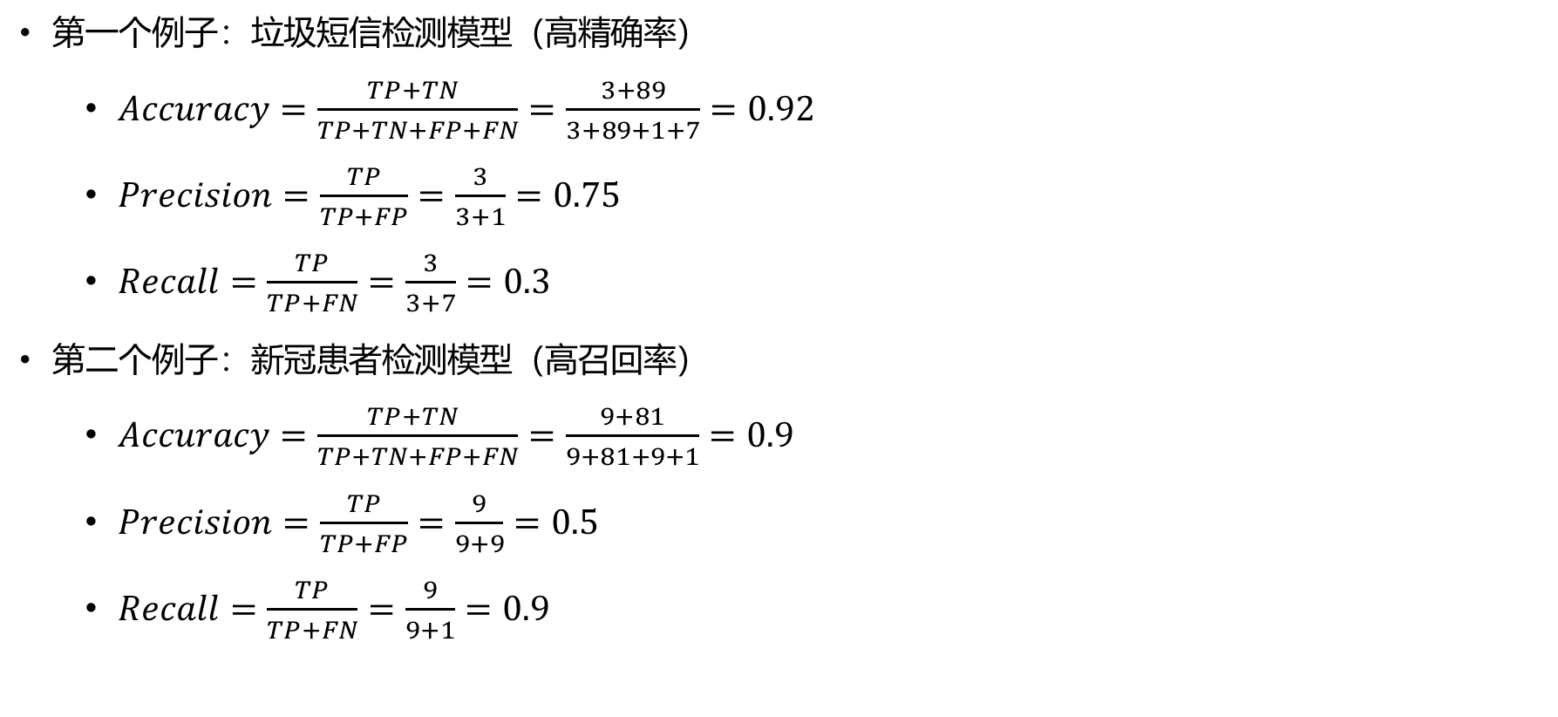
评价指标mAP
第一个例子：垃圾短信检测模型（高精确率）
  $Accuracy=\frac{TP+TN }{TP+TN+FP+FN}=\frac{3+89}{3+89+1+7}=0.92$
  $Precision=\frac{TP}{TP+FP}=\frac{3}{3+1}=0.75$
  $Recall=\frac{TP}{TP+FN}=\frac{3}{3+7}=0.3$
第二个例子：新冠患者检测模型（高召回率）
  $Accuracy=\frac{TP+TN }{TP+TN+FP+FN}=\frac{9+81}{9+81+9+1}=0.9$
  $Precision=\frac{TP}{TP+FP}=\frac{9}{9+9}=0.5$
  $Recall=\frac{TP}{TP+FN}=\frac{9}{9+1}=0.9$
 |  | 真实值
 |  | Positive | Negative
预测值 | Positive | TP=3 | FP=1
 | Negative | FN=7 | TN=89
 |  | 真实值
 |  | Positive | Negative
预测值 | Positive | TP=9 | FP=9
 | Negative | FN=1 | TN=81
Notes:
下面我们讲两个故事，深刻理解Precision和Recall适用的场景。
第一个例子是垃圾短信检测模型。日常生活中手机会接收到各种短信，其中也包含部分垃圾短信，目前很多手机都已经拥有自动屏蔽垃圾短信的功能。根据之前的定义，我们把“是垃圾短信”定义为Positive，把“正常短信”定义为Negative。假设我们有100条短信，正常短信90条，垃圾短信10条，该模型的结果如右表：在10条垃圾短信中正确检测3条，漏判7条；在90条正常短信中正确检测89条，误判1条。在该案例中，误判的1条正常短信所产生的影响远远大于漏判的7条垃圾短信，被屏蔽的正常短信可能包含非常重要的信息，而漏判的垃圾短信仅需几秒就可以手动删除。计算模型的准确率、精确率以及召回率，发现精确率达0.75，召回率为0.5。这意味着高精确率模型适用于“冤假错案”成本高，“漏网之鱼”成本低的情况，即必须一定是“垃圾短信”才能被我们标记为Positive，哪怕代价是放过几只漏网之鱼也没关系。
第二个例子是新冠患者检测模型。对于疑似新冠患者或密切接触者通常需要进一步检测。根据之前的定义，我们把“阳性”定义为Positive，把“阴性”定义为Negative。假设我们有100名密切接触者，实际患病人数为10人。该模型的结果如右表：在10名阳性患者中正确检测9名，漏判1名，在90名健康人群中正确检测81名，误判9名。在这个案例中，漏判的1名阳性患者所产生的影响远大于误判的9名健康人群，漏判的阳性患者可能会带来大规模的传染，而误判的人群仅需进一步隔离检查便可正常生活。计算模型的准确率、精确率以及召回率，发现精确率达0.5，召回率为0.9。这意味着高召回率适用于“冤假错案”成本低，“漏网之鱼”成本高的情况，即必须把所有的阳性患者都检测出来不可遗漏，哪怕误判了几名健康人群也没关系。

Slide 35

评价指标mAP
混淆矩阵F-Measure：
  $F_{α}=\frac{\left(α^{2}+1\right)×precision×recall}{α^{2}×\left(precision+recall\right)}∈\left(0,1\right)$,
  越接近1，模型的精确度越高
  $α$为权重参数，$α$越大表明越关注$recall$值
  最常见的是$F_{1}$值，此时参数$α=1$
  $F_{1}=2×\frac{precision×recall}{precision+recall}$
  综合考虑了precision和recall两方面的因素
Notes:
听了之前的介绍，我们当然是希望Precision和Recall都要高，但这两者很多时候是不可兼得的。
例如，我们有1000封邮件，其中垃圾邮件有100封，仍然是希望预测出其中的垃圾邮件。
如果我们希望precision高，那么在极端情况下，我们只把最最可能是垃圾邮件的那一封邮件，也就是No.1的那一封挑出来。在这种“千里选一”的情况下，这一封肯定是垃圾邮件，这时候precision高达100%。但是，Recall相应的就会非常低就只有1%。
如果我们希望recall高，那么极端情况下，我们只要无脑把所有的样本都预测为垃圾邮件，那么此时我们的recall就可以高达100%，但是此时precision相应的只有10%。我们发现，如果仅仅看recall或者precision中的一个，有可能会在不知情的情况下走向极端；而Accuracy又会受到不平衡样本的影响。那有没有一个万能指标，既能兼顾recall和precision两个方面，又不会受到不平衡样本的影响呢？答案是有的。
此时就要用到我们的F-Measure。F-Measure是Precision和Recall的加权调和平均：
$$F_{α}=\frac{\left(α^{2}+1\right)×precision×recall}{α^{2}×\left(precision+recall\right)}$$
它用于衡量二分类模型的精确度，最大值是1，最小值是0。该值越接近1，模型的精确度越高，反之越差。
在确定参数$α$的值的时候，如果我们越关注recall（相比于precision），我们要选择越大的$α$。例如，F2 score相比于F1 score，赋予了recall两倍的重要性。
当参数α=1时，就是最常见的F1，也即$F_{1}=2×\frac{precision×recall}{precision+recall}。$F1 score综合考虑了precision和recall两方面的因素，做到了对于两者的调和，即：既要“求精”也要“求全”，做到不偏科。使用F1 score作为评价指标，可以避免上述例子中的极端情况出现。绝大多数情况下，我们可以直接用F1 score来评价和选择模型。但如果在上面提到的“两类错误的成本”差距比较大的时候，也可以结合recall和precision的其中一个做参考。注意，F1 score衡量的是模型寻找正样本的能力，因为Precision和recall都是衡量寻找正样本的指标。

Slide 36
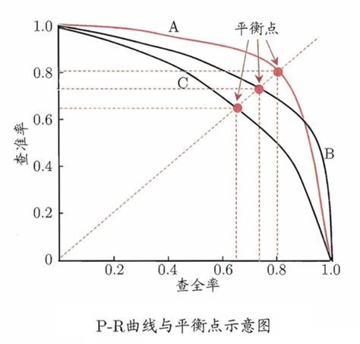
评价指标mAP
P-R曲线和AP
  描述精确率和召回率变化的曲线
  综合考虑了precision和recall两方面的因素
  曲线与坐标轴围成的面积大小称为AP
  AP反映模型的性能
  平衡点（Break-Event Point）反映模型的性能
Notes:
然而，无论是Precision、Recall还是F-Measure，都会受到单点值的局限，无法反映模型的性能。为了能够得到一个能反映全局性能的指标，另一种评价方法是根据Precision和Recall值，绘制模型的P-R曲线（Precision-Recall曲线）。P-R曲线是描述精确率和召回率变化的曲线，如图所示，但实际上PR曲线是非单调的，不平滑的，在局部有很多波动。我们知道，尽管真实样本的值都是非1即0，但模型在预测的过程中仅能给出一个0~1之间的预测估计值。通常会设定一个模型的阈值，大于该阈值归为1，小于该阈值归为0。对于所有的正样本，设置不同的阈值，模型预测所有的正样本，计算对应的精准率和召回率。
在模型进行比较时，若一个P-R曲线完全”包住“另一个P-R曲线，则第一个模型效果更好，比如图中的模型A的性能优于模型C。如果两个模型的P-R曲线发生了交叉，比如图中A和B，这时一个合理的判据是比较P-R曲线下面积的大小。模型与坐标轴围成的面积越大，则模型的性能越好，我们把P-R曲线下的这部分面积称为AP。
但一般来说，曲线下的面积是很难进行估算的，所以衍生出了“平衡点”（Break-Event Point，简称BEP），即当P=R时的取值，平衡点的取值越高，性能更优。

Slide 37
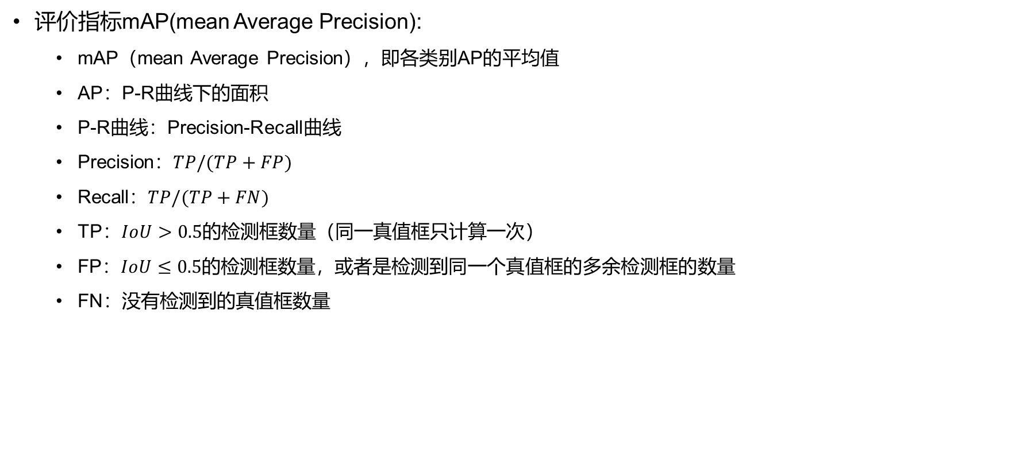
评价指标mAP
评价指标mAP(mean Average Precision):
  mAP（mean Average Precision），即各类别AP的平均值
  AP：P-R曲线下的面积
  P-R曲线：Precision-Recall曲线
  Precision：$TP/(TP+FP)$
  Recall：$TP/(TP+FN)$
  TP：$IoU>0.5$的检测框数量（同一真值框只计算一次）
  FP：$IoU≤0.5$的检测框数量，或者是检测到同一个真值框的多余检测框的数量
  FN：没有检测到的真值框数量
Notes:
在目标检测算法中，常用的评价指标是mAP(mean Average Precision)，用于度量模型预测框类别和位置是否准确。常见的计算mAP的方式有两种，一种基于PASCAL VOC 2012数据集，另一种基于PASCAL VOC 2007数据集。
下面简单介绍mAP的一些相关概念，部分概念与之前介绍的定义相同。由于P-R曲线仅针对二分类问题“是”或“否”，而目标检测任务中通常会针对多类目标进行判定，因此引入各类别AP的平均值mAP作为目标检测算法的评价指标。
TP+FP=所有检测框的数量
TP+FN=所有真值框的数量

Slide 38
评价指标mAP
mAP计算示例：
  模型输出结果格式为[cat_id,x1,y1,w,h,score]
  真值格式为[cat_id,x1,y1,w,h]
  针对某一图像识别结果得分进行降序排序
  遍历预测框，分别与真值框比较类别和IoU
  根据记录的precision和recall推演计算AP
  所有类别AP值求均值得到mAP
  PASCAL VOC 2007 mAP计算逻辑
    召回率坐标轴上均匀选取11个点
    计算在召回率大于0的所有点中，精确度的最大值
    计算在召回率大于0.1的所有点中，精确度的最大值
    ……以此类推
    11个精确度求均值后便可以得到AP值
    mAP：对每个目标类别得到的AP值再求均值
Notes:
下面通过一个示例演示mAP的计算过程。在目标检测场景中，因为我们既要对图像中的待检测物体进行分类，又要对其进行定位，所以在计算mAP的时候，需要从两方面入手：1.物体的分类效果 2.定位效果，即真值框和预测框的IoU。假设模型输出结果格式为[cat_id,x1,y1,w,h,score],即[猫id，左上横坐标，左上纵坐标，目标宽，目标高，分类得分（置信度）]，而真值格式为[cat_id,x1,y1,w,h],
首先针对某一图像识别结果的得分进行降序排序，然后依次遍历每个排序好的预测结果，并分别与真值框中的真实类别进行比较，如果是相同的类别，再分别比较该预测结果和真值框的IoU是否大于某一阈值（一般该阈值为0.5），如果类别预测是正确的（与实际类别相同），IoU检验也通过了，则记为预测正确的对象。如果不满足上述条件，则跳过该真值框，继续下一个真值框与预测框的检测，一直到真值框遍历结束，统计percision和recall的值，继续遍历下一个预测框。某个图像的预测结果遍历结束后，就可以计算该图像中物体对应类的精度值了，主要是根据记录的precision和recall的值进行推演。
按照PASCAL VOC 2007的mAP计算逻辑，我们在召回率坐标轴上均匀选取11个点，然后计算在召回率大于0的所有点中，精确度的最大值；接着计算在召回率大于0.1的所有点中，精确度的最大值。以此类推，最终得到11个精确度值，对这11个精确度求均值后便可以得到AP值。mAP其实就是对每个真实目标类别分别计算AP值后再求均值的结果。

Slide 39
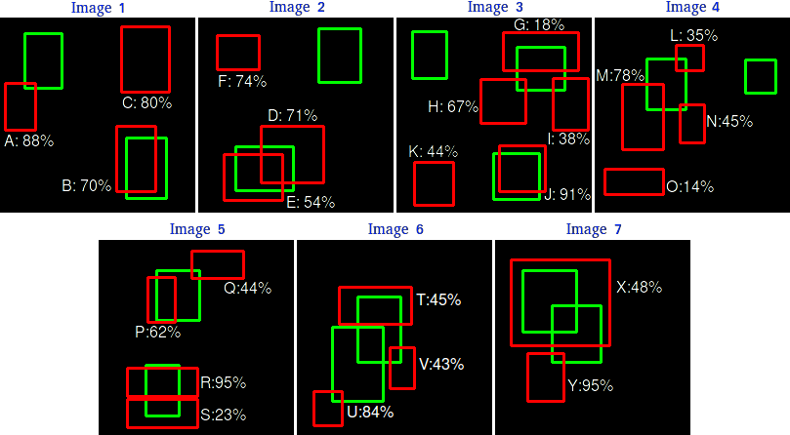
评价指标mAP
AP计算：
  针对某一类别目标
  7张图片（image1-7）
  15个真实目标（绿）
  24个预测边框（红，A-Y）
  每个预测边框有置信度值
Notes:
下面用几张图演示AP计算过程。
假设我们有 7 张图片（Images1-Image7），这些图片有 15 个目标（绿色的框，所有真值框的数量）以及 24 个预测边框（红色的框，A-Y 编号表示，并且有一个置信度值），很显然这个模型的检测效果不怎么样（预测框与真值框显而易见重叠度低）

Slide 40
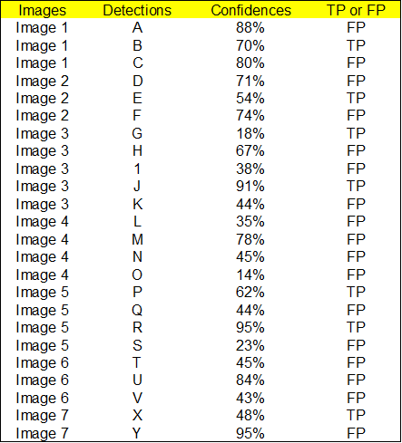
评价指标mAP
所有预测框结果表格：
  Images：图片编号
  Detections：预测边框的编号
  Confidences：预测边框置信度
  TP or FP：是否匹配真值框
    预测框与真值框IoU大于阈值（该例中为0.3）
    一个真值框最多只能匹配一个预测框（NMS抑制）
Notes:
根据上图以及说明，我们可以列出以下表格，其中 Images 代表图片的编号，Detections 代表预测边框的编号，Confidences 代表预测边框的置信度，TP or FP 代表预测的边框是标记为 TP 还是 FP（认为预测边框与 GT 的 IOU 值大于等于 0.3 就标记为 TP；若一个 GT 有多个预测边框，则认为 IOU 最大且大于等于 0.3 的预测框标记为 TP，其他的标记为 FP，即一个 GT 只能有一个预测框标记为 TP，该演示案例中IoU阈值为0.3，但一般实际任务中IoU还是取0.5）。

Slide 41
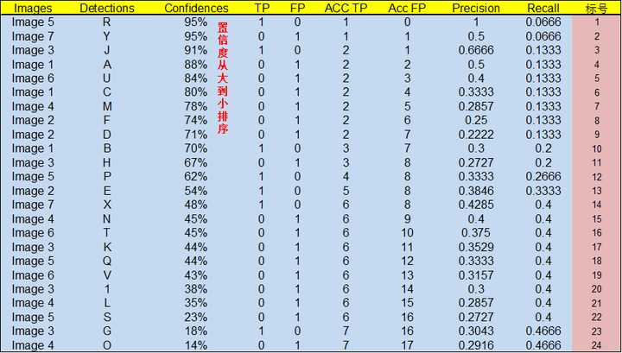

评价指标mAP
遍历预测框，根据得分（置信度）降序排序：
  ACC TP：TP累加值
  ACC FP：FP累加值
  标号1：
    Precision=$\frac{1}{1+0}=$1
    Recall=1/15=0.0666
  标号2：
    Precision=$\frac{1}{1+1}=$0.5
    Recall=1/15=0.0666
  标号3：
    Precision=$\frac{2}{2+1}=$0.$\dot{6}$
    Recall=2/15=0.1333
  ……
Notes:
通过上表，我们可以绘制出 P-R 曲线（因为 AP 就是 P-R 曲线下面的面积），但是在此之前我们需要计算出 P-R 曲线上各个点的坐标，根据置信度从大到小排序所有的预测框，然后就可以计算 Precision 和 Recall 的值，见下表。（需要记住一个叫累加的概念，就是下图的 ACC TP 和 ACC FP）
标号为 1 的 Precision 和 Recall 的计算方式：Precision=TP/(TP+FP)=1/(1+0)=1，Recall=TP/(TP+FN)=TP/(所有真值框)=1/15=0.0666
标号 2：Precision=TP/(TP+FP)=1/(1+1)=0.5，Recall=TP/(TP+FN)=TP/(所有真值框)=1/15=0.0666
标号 3：Precision=TP/(TP+FP)=2/(2+1)=0.6666，Recall=TP/(TP+FN)=TP/(所有真值框)=2/15=0.1333
其他的依次类推

Slide 42
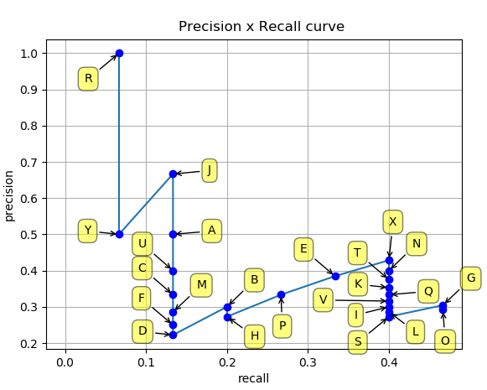
评价指标mAP
绘制P-R曲线：
Notes:
得到所有预测框的Precision和Recall之后，就可以绘制出 P-R 曲线。

Slide 43
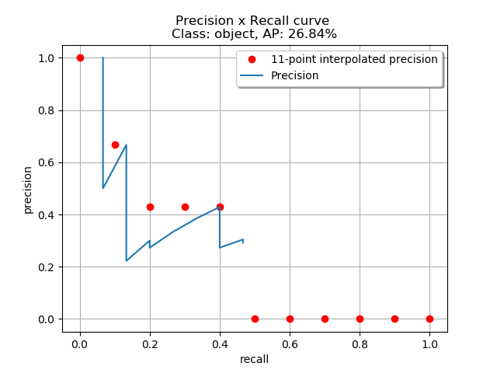
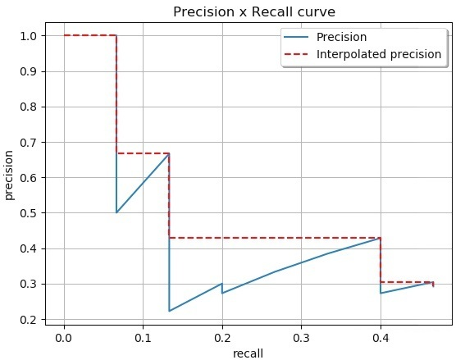
评价指标mAP
AP计算：
Notes:
按照上述方法获得的P-R曲线会存在抖动，对P-R曲线进行平滑处理后，就可以计算 AP（P-R 曲线下的面积），要计算 P-R 下方的面积，PASCAL VOC 2007使用的是插值的方法，取 11 个点 [0, 0.1, 0.2, 0.3, 0.4, 0.5, 0.6, 0.7, 0.8, 0.9, 1] 的插值所得。

Slide 44
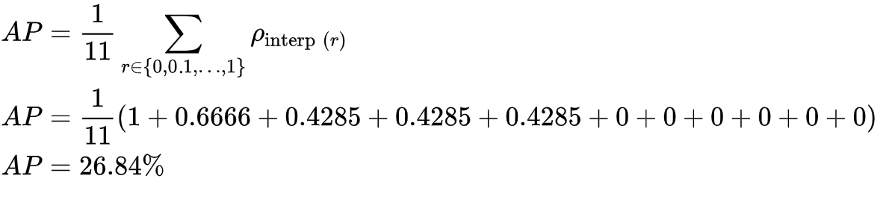

评价指标mAP
得到一个类别的 AP 结果如下：
$ρinterp(r)$是经过平滑处理后的值
mAP=所有类别AP平均值
Notes:
得到一个类别的 AP 结果如下：
其中$ρinterp(r)$是经过平滑处理后的值
把所有类别的 AP 计算出来，然后求取平均即为mAP的值。

Slide 45
课程小结
在本节课中，我们学习了：
主流的6种深度学习框架
目标检测特有的基本概念及计算

